Slide 1
ΣΗΜΕΙΑ - ΚΛΕΙΔΙΑ ΤΟΥ ΠΡΟΓΡΑΜΜΑΤΟΣ ERASMUS+
Ημερίδα Ενημέρωσης για το πρόγραμμα Erasmus+
ΘΕΣΣΑΛΟΝΙΚΗ, 17-2-2014
Ελευθερία Καμενοπούλου
Προϊσταμένη Τμήματος Προγραμμάτων ΕΕ

Slide 2
Οι Ερασμίτες!
Το χωριό Erasmus+

Slide 3
Γιατί χρειαζόμαστε ένα νέο Πρόγραμμα;
Σύγχρονες πραγματικότητες:
Η οικονομική κρίση και το ψηλό ποσοστό ανεργίας μεταξύ των νέων
Η αυξανόμενη ζήτηση θέσεων εργασίας για άτομα με υψηλές δεξιότητες – η αναντιστοιχία δεξιοτήτων
Η εκτεταμένη προσφορά ευκαιριών μάθησης μέσω της χρήσης των τεχνολογιών της πληροφορίας και της επικοινωνίας
Η συμπληρωματικότητα μεταξύ τυπικής, μη τυπικής και άτυπης μάθησης
Η ανάγκη για δημιουργία στενότερων δεσμών μεταξύ της εκπαίδευσης και της αγοράς εργασίας
Ο διεθνής ανταγωνισμός για ταλέντα: Η διεθνοποίηση της εκπαίδευσης

Slide 4
Προσδοκίες του νέου προγράμματος
Μεγαλύτερη Ευρωπαϊκή προστιθέμενη αξία
Μεγαλύτερη επίδραση στους συμμετέχοντες, άτομα, οργανισμούς, συστήματα
Απλοποίηση των διαδικασιών για τους δικαιούχους – λιγότερες προσκλήσεις για υποβολή προτάσεων, πιο φιλικό για τους χρήστες πρόγραμμα, απλοποιημένη οικονομική διαχείριση
Συνεργασία μεταξύ των διαφόρων τομέων εκπαίδευσης/ κατάρτισης/Νεολαίας
Αποφυγή των υπερκαλύψεων μεταξύ των διαφόρων προγραμμάτων
Συνέργεια με άλλους μηχανισμούς χρηματοδότησης

Slide 5
Τι προσφέρει το νέο πρόγραμμα;
Στενότερη διασύνδεση προγράμματος-στόχων πολιτικής
Περισσότερες συνέργειες και διάδραση μεταξύ της τυπικής, άτυπης και μη τυπικής μάθησης
Περισσότερες διατομεακές συμπράξεις με τον κόσμο της εργασίας
Αποτελεσματικότερη και απλούστερη αρχιτεκτονική
Μεγαλύτερη έμφαση στην ευρωπαϊκή προστιθέμενη αξία
Notes:
The Commission proposes to allocate €15.2 billion, an increase of 73%, to create a programme that will affect 5 million people directly.

Slide 6
Σύνδεση με τους στόχους πολιτικής (1)
Στόχοι της στρατηγικής Ευρώπη 2020:
Μείωση των ποσοστών πρόωρης εγκατάλειψης του σχολείου κάτω από 10%
Ολοκλήρωση τριτοβάθμιων σπουδών τουλάχιστον για το 40% της ηλικιακής κατηγορίας 30-34 ετών
Στρατηγική για την Εκπαίδευση και την Κατάρτιση 2020
Το ανανεωμένο πλαίσιο για την Ευρωπαική συνεργασία στον τομέα της νεολαίας (2010-2018)
Η Ευρωπαϊκή διάσταση στον Αθλητισμό/ Το Πρόγραμμα Εργασίας της Ε.Ε. Για τον Αθλητισμό
Η ισχυρή διεθνής διάσταση, ιδιαίτερα όσον αφορά την ανώτατη εκπαίδευση και τον αθλητισμό
Notes:
The Commission proposes to allocate €15.2 billion, an increase of 73%, to create a programme that will affect 5 million people directly.

Slide 7
Σύνδεση με τους στόχους πολιτικής (2)
Περσσότερες ευκαιρίες για σπουδαστές VET και φοιτητές να αυξήσουν την απασχολησιμότητά τους μέσω πρακτικής άσκησης
Προώθηση ποιοτικών βελτιώσεων σε όλους τους τομείς μέσω της κινητικότητας προσωπικού και των στρατηγικών συμπράξεων
Μεγάλη έμφαση σε διατομεακές στρατηγικές συμπράξεις και σε σχέδια ICT
Νέες καινοτόμες δράσεις για την ανάπτυξη της απασχολησιμότητας και της επιχειρηματικότητας
Νέοι τρόποι να πυροδοτηθούν μεταρρυθμίσεις πολιτικής

Slide 8
Οι αλλαγές συνοπτικά (1)
Ενα ενιαίο πρόγραμμα που:
Καλύπτει όλους τους τομείς εκπαίδευσης, κατάρτισης και νεολαίας με ολιστικό τρόπο και προσθέτει τον αθλητισμό
Τοποθετεί 7 προϋπάρχοντα προγράμματα σε ένα κοινό συνεκτικό πλαίσιο
Επιχειρεί να επιτύχει μεγαλύτερο αντίκτυπο στα συστήματα
Notes:
The Commission proposes to allocate €15.2 billion, an increase of 73%, to create a programme that will affect 5 million people directly.

Slide 9
Οι αλλαγές συνοπτικά (2)
Σημαντική απλοποίηση
Λιγότερα calls και μεγάλη μείωση του αριθμού των δράσεων
Πιο φιλικό προς τον χρήστη, ευκολότερη περιήγηση
Απλοποιημένη οικονομική διαχείριση: Μεγαλύτερη χρήση τιμών μοναδιάιου κόστους
Σημαντική αύξηση προϋπολογισμού
Αύξηση 40% , προς όφελος όλων των τομέων
Συμπληρωματική χρηματοδότηση από μηχανισμούς εξωτερικής δράσης προκειμένου να χρηματοδοτηθεί η διεθνής διάσταση της ανώτατης εκπαίδευσης
Notes:
The Commission proposes to allocate €15.2 billion, an increase of 73%, to create a programme that will affect 5 million people directly.

Slide 10
Προς ένα ενιαίο Πρόγραμμα
2007-2013
2014-2020
Erasmus
1 Mαθησιακή Κινητικότητα ατόμων
Leonardo
Grundtvig
Comenius
Erasmus+
2 Συνεργασία για την Καινοτομία και για την ανταλλαγή καλών πρακτικών
Νεολαία σε Δράση
Erasmus Mundus
Tempus
Edulink
Alfa
3 Ενίσχυση σε θέματα μεταρρύθμισης πολιτικής
+ Ειδικές δραστηριότητεs (κεντρική δράση): Jean Monnet Sport
Notes:
10
10

Slide 11
3 main types of Key Action
Learning mobility of individuals (KA1)
Staff mobility, in particular for teachers, lecturers, school leaders and youth workers
Mobility for higher education students, vocational education and training students
Student loan guarantee
Joint Master degrees
Mobility for higher education for EU and non-EU beneficiaries
Volunteering and youth exchanges
Cooperation for innovation and exchange of good practices (KA2)
Strategic partnerships between education/training or youth organisations and other relevant actors
Large scale partnerships between education and training establishments and business: Knowledge Alliances & Sector Skills alliances
IT-Platforms including e-Twinning
Cooperation with third countries and focus on neighbourhood countries
Support for policy reform (KA3)
Open method of Coordination
Prospective initiatives
EU recognition tools
Dissemination & exploitation
Policy dialogue with stakeholders, third countries and international organisations
Notes:
But we cannot lay the foundations of a new knowledge-driven economy based on education alone.

Slide 12
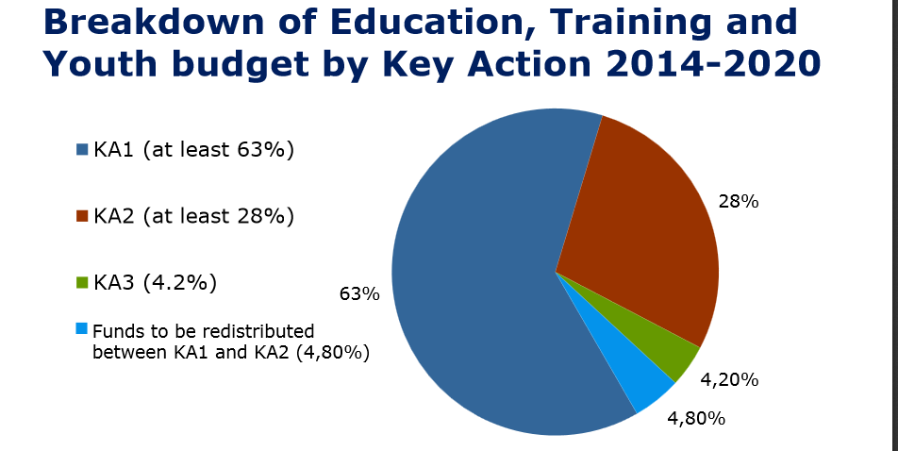

Slide 13
Budget allocation 2014 - 2020
Notes:
But we cannot lay the foundations of a new knowledge-driven economy based on education alone.
Why?
How

Slide 14
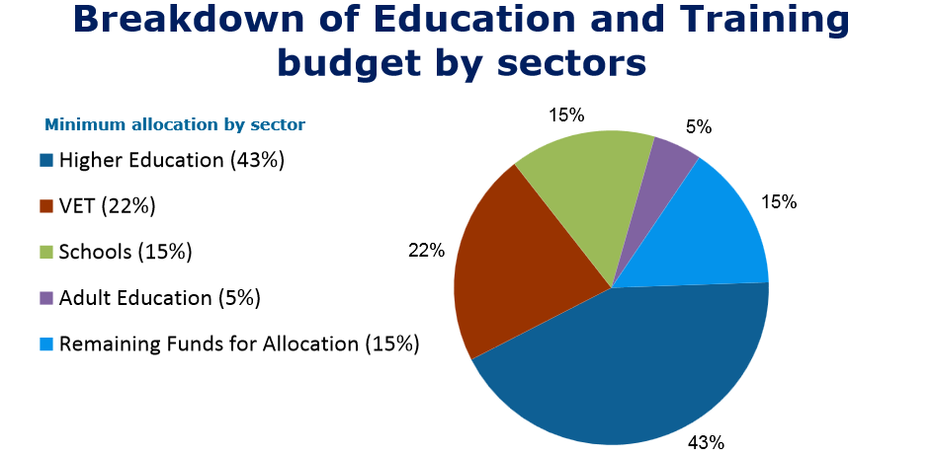

Slide 15
A. ΠΡΟΤΕΡΑΙΟΤΗΤΕΣ ΠΟΛΙΤΙΚΗΣ
Β. ΣΤΡΑΤΗΓΙΚΗ ΔΙΑΔΟΣΗΣ ΚΑΙ ΑΞΙΟΠΟΙΗΣΗΣ ΑΠΟΤΕΛΕΣΜΑΤΩΝ

Slide 16
Πολιτικές προτεραιότητες στο Erasmus+: Τι είναι;
Εφαρμόζονται στην κύρια Δραση 2-Στρατηγικές Προτεραιότητες
Καθορισμένα θέματα πολιτικής στα οποία πρέπει να ανταποκρίνονται οι προτάσεις σχεδίων
Εστιάζουν το πρόγραμμα-εξασφαλίζουν συμβολή στις κύριες προκλήσεις για την Ευρώπη
Καθορίζονται στο ετήσιο Πρόγραμμα Εργασίας και περιλαμβάνονται στον Οδηγό του Προγράμματος (μέρος Β’)

Slide 17
Διαφορά με LLP
Αποκεντρωμένες δράσεις: Στο LLP δεν υπήρχαν ευρωπαϊκές προτεραιότητες πολιτικής στις αποκεντρωμένες δράσεις (εκτός από τα LdV TOIs), σε αντίθεση με τις κεντρικές δράσεις όπου υπήρχαν αποκλειστικές προτεραιότητες πολιτικής
Στο Erasmus+ : Ευρωπαϊκές προτεραιότητες για τις Στρατηγικές Συμπράξεις (ΚΑ2)

Slide 18
Για όλους τους τομείς της εκπαίδευσης, της κατάρτισης και της νεολαίας
Αξιολόγηση των οριζόντιων δεξιοτήτων και την ανάληψη πρακτικών επιχειρηματικών εμπειριών
Επαγγελματική ανάπτυξη σε μεθοδολογίες ΤΠΕ/υιοθέτηση Ανοιχτών Εκπαιδευτικών Πόρων
Πιστοποίηση της άτυπης και μη τυπικής μάθησης-διαπερατότητας με τυπική

Slide 19
Τομεακές προτεραιότητες (Ι)
Ανώτατη Εκπαίδευση
Συμβολή στον εκσυγχρονισμό των συστημάτων ανώτατης εκπαίδευσης
Επαγγελματική Εκπαίδευση και κατάρτιση
- εταιρικές σχέσεις μεταξύ εκπαίδευσης και απασχόλησης
ανάπτυξη βραχύχρονων κύκλων μεταδευτεροβάθμιων ή τριτοβάθμιων προσόντων σύμφωνα με το EQF
- Εστίαση σε περιοχές δυνητικής ανάπτυξης ή με ελλείψεις δεξιοτήτων
- Ευθυγράμμιση των πολιτικών VET με εθνικές, περιφερειακές ή τοπικές οικονομικές στρατηγικές ανάπτυξης

Slide 20
Τομεακές προτεραιότητες (ΙΙ)
Σχολική Εκπαίδευση:
- Βελτίωση των επιδόσεων των νέων, ιδίως εκείνων που διατρέχουν κίνδυνο πρόωρης σχολικής εγκατάλειψης
- Ενίσχυση του επαγγελματικού προφίλ των εκπαιδευτικών
Εκπαίδευση Ενηλίκων:
Μείωση του αριθμού των ενηλίκων με χαμηλά προσόντα (re-skilling και up-skilling) μέσω της αύξησης πρωτοβουλιών, την παροχή πληροφοριών και την προσφορά εξατομικευμενων ευκαιριών δια βίου μάθησης

Slide 21
Τομεακές προτεραιότητες (ΙΙΙ): Νεολαία
Προώθηση της κοινωνικής ένταξης των νέων (ανεργία)
Προώθηση υγιών συμπεριφορών (δραστηριότητες στην ύπαιθρο-μαζικός αθλητισμός)
Αύξηση επίγνωσης της ιδιότητας Ευρωπαίου πολίτη- αύξηση ενεργούς συμμετοχής νέων στη λήψη αποφάσεων- ευρωπαϊκές εκλογές
Ανάπτυξη βασικών και οριζόντιων δεξιοτήτων (επιχειρηματικότητα, πολυγλωσία, κ.λ.π.)
Προώθηση ICT στην εργασία με νέους και την μη τυπική μάθηση (OER)
Προώθηση συνεκτικότητας μεταξύ των εθνικών και ευρωπαϊκών εργαλείων διαφάνειας και αναγνώρισης

Slide 22
Πώς θα εφαρμοστούν αυτές οι προτεραιότητες;
4 κριτήρια επιλογής στη ΚΑ2:
Συνάφεια του σχεδίου (30 μόρια)
Ποιότητα του σχεδιασμού και της εφαρμογής του σχεδίου (20 μόρια)
Ποιότητα της ομάδας του σχεδίου και των ρυθμίσεων συνεργασίας (20 μόρια)
Επίδραση και διάδοση του σχεδίου(30 μόρια)
Τα κριτήρια και η μοριοδότησή τους ίδια για όλους τους τομείς

Slide 23
Διάδοση και αξιοποίηση των αποτελεσμάτων των σχεδίων: ΓΙΑΤΙ;
Επικοινωνούν και μοιράζονται αποτελέσματα και παραδοτέα με στόχο:
Τη μεγιστοποίηση της επίδρασης του σχεδίου
Τη βελτίωση της βιωσιμότητάς του
Τη δικαιολόγηση της ευρωπαϊκής προστιθέμενης αξίας του
Ωστε να επιτευχθεί η σύνδεση προγράμματος και πολιτικών.

Slide 24
Ποιες είναι οι απαιτήσεις;
Ειδικές οδηγίες στο Παράρτημα ΙΙ του Οδηγού
Αυστηρότερα για τα σχέδια συνεργασίας: απαιτείται σχέδιο διάδοσης ως μέρος του προγράμματος εργασίας-στόχοι, χρονοδιάγραμμα, πόροι
Όμως και τα σχέδια κινητικότητας πρέπει να προχωρούν σε δραστηριότητες διάδοσης, ιδίως των μαθησιακών αποτελεσμάτων και των εμπειριών των ατόμων
Η ΕΜ θα επιλέγει ετησίως 19 Καλές Πρακτικές που θα λαμβάνουν μεγάλη δημοσιότητα

Slide 25
Τρόποι διάδοσης
η Ευρωπαϊκή Πλατφόρμα διάδοσης (προσοχή περίληψη)
τα websites
συναντήσεις και επισκέψεις στους κύριους εμπλεκόμενους
εκδηλώσεις όπως workshops, σεμινάρια, επιμορφωτικά μαθήματα
Στοχευμένο γραπτό υλικό όπως αναφορές, άρθρα σε εξειδικευμένο τύπο, δελτία τύπου, φυλλάδια
οπτικοακουστικό υλικό (τηλεόραση/ραδιόφωνο, YouTube,Flickr,videoclips,podcasts ήapps;
μέσα κοινωνικής δικτύωσης;
το branding του σχεδίου και τα logos;
υπάρχουσες επαφές και δίκτυα

Slide 26
Τι ακριβώς αξιολογείται (SP);
Η ποιότητα των μέτρων για την αξιολόγηση των αποτελεσμάτων του σχεδίου
Η πιθανή επίδραση του σχεδίου:
στους συμμετέχοντες και τους οργανισμούς πριν κατά τη διάρκεια και μετά το τέλος του σχεδίου
Εκτός αυτών σε τοπικό, περιφερειακό, εθνικό ή ευρωπαϊκό επίπεδο
Η ποιότητα του σχεδίου διάδοσης
Εάν περιγράφεται η δυνατότητα ελεύθερης χρήσης των αποτελεσμάτων και της διάδοσης μέσω ανοικτών αδειών
Η ποιότητα του σχεδίου βιωσιμότητας

Slide 27
Ευχαριστώ πολύ για την προσοχή σας!

